Slide 1
Структурные шаблоны проектирования

Slide 2
Структурные шаблоны проектирования
Adapter – адаптер
Bridge – мост
Composite – компоновщик
Decorator – декоратор
Facade – фасад
Proxy – заместитель

Slide 3
Adapter – адаптер
Задача:
Реализовать нужное поведение через требуемый интерфейс
Контекст:
Реализация уже существует и недоступна для изменения, но ее интерфейс не соответствует требуемому

Slide 4
Adapter – адаптер
Решение:
Создание класса-оболочки с нужным интерфейсом

Slide 5
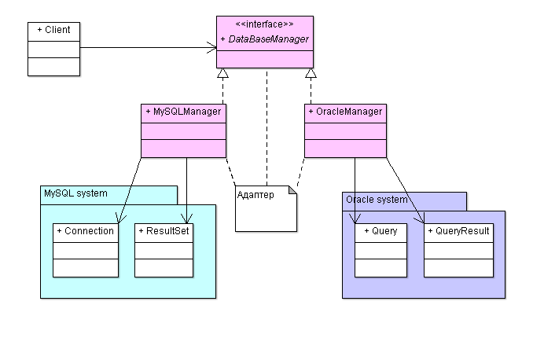
Adapter – адаптер

Slide 6
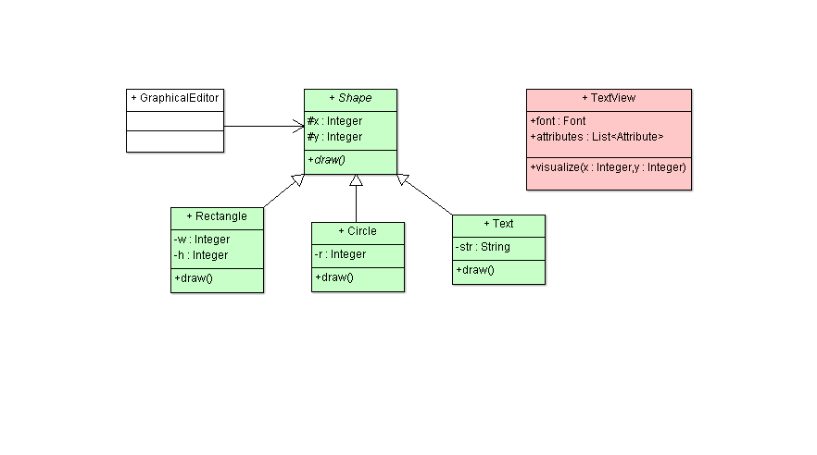
Adapter – адаптер

Slide 7
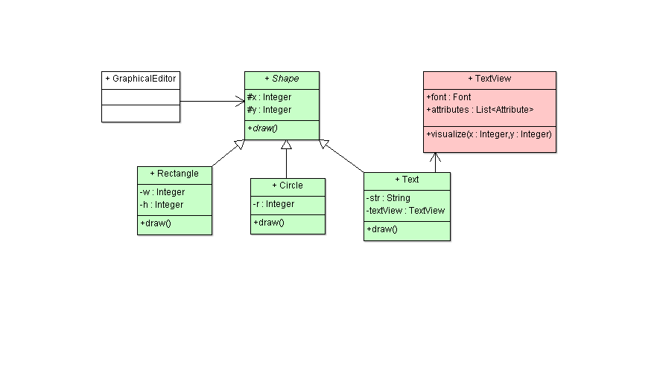
Adapter – адаптер

Slide 8
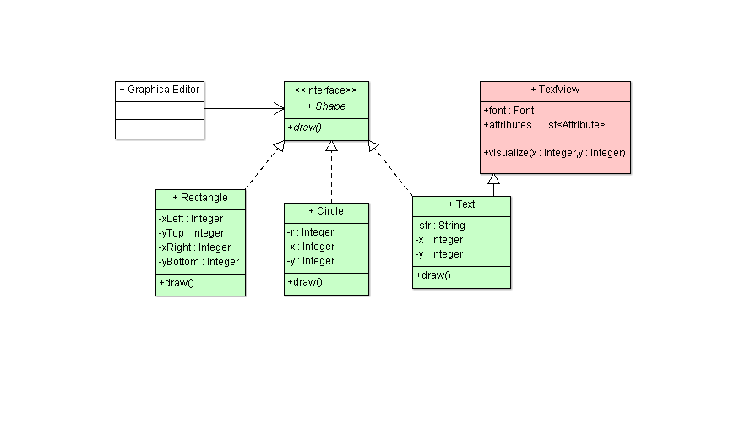
Adapter – адаптер

Slide 9
Facade – фасад
Задача:
Реализовать нужное поведение через требуемый интерфейс
Контекст:
Реализация существует в сложной подсистеме, работу с которой нужно свести к использованию простого интерфейса

Slide 10
Facade – фасад
Решение:
Создание класса-оболочки с нужным интерфейсом, маскирующего всю подсистему

Slide 11
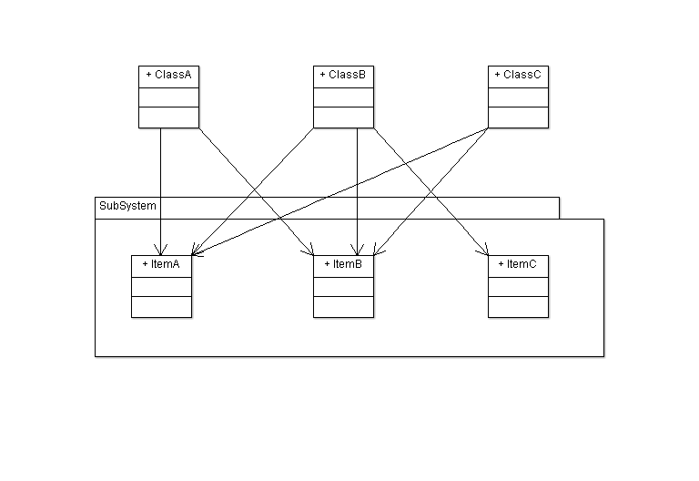
Facade – фасад

Slide 12
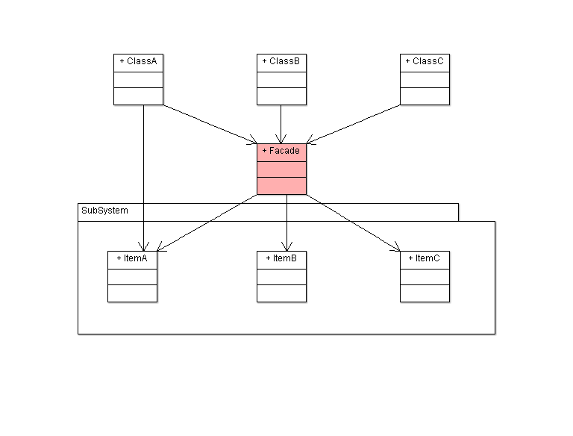
Facade – фасад

Slide 13
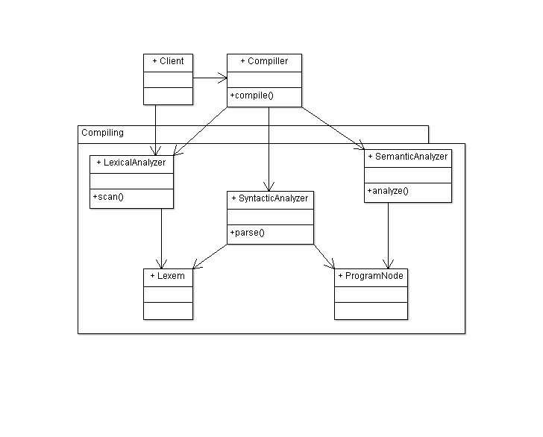
Facade – фасад

Slide 14
Bridge – мост
Задача:
Отделение абстракций от их реализаций
Контекст:
Существует необходимость независимого изменения абстракции и реализации

Slide 15
Bridge – мост
Решение:
Создание раздельных иерархий наследования для абстракции и ее реализации и организация взаимодействий с ними через верхний уровень

Slide 16
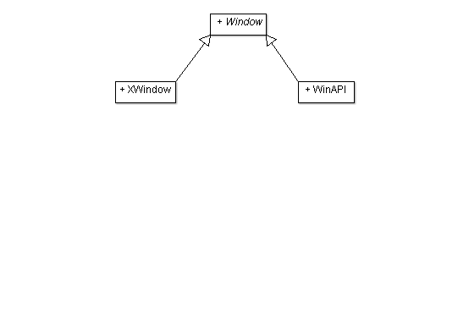
Bridge – мост

Slide 17
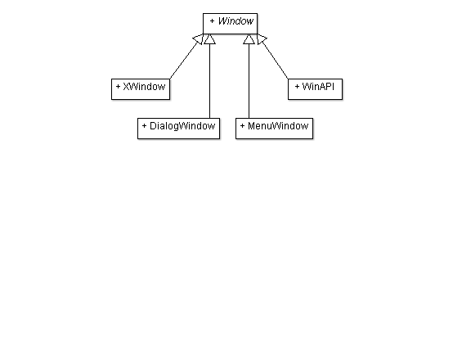
Bridge – мост

Slide 18
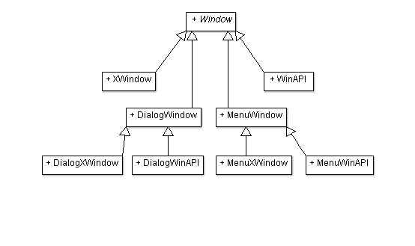
Bridge – мост

Slide 19
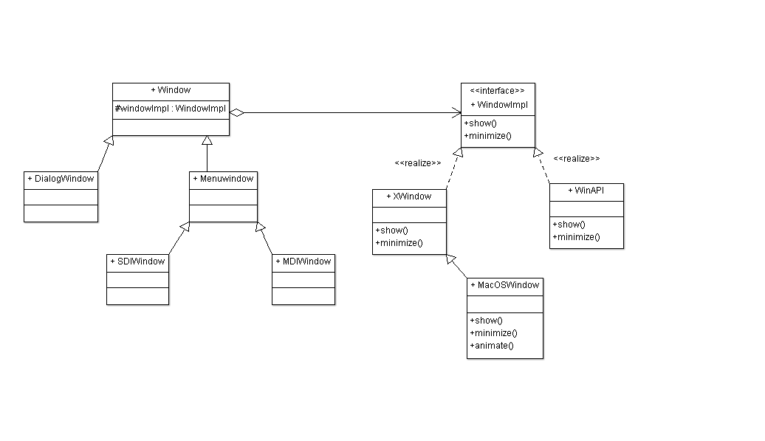
Bridge – мост

Slide 20
Decorator – декоратор
Задача:
Наделение объектов новыми свойствами
Контекст:
Свойства должны добавляться динамически без изменения в иерархии наследования

Slide 21
Decorator – декоратор
Решение:
Создание декорирующих классов-оболочек для каждого добавляемого свойства

Slide 22
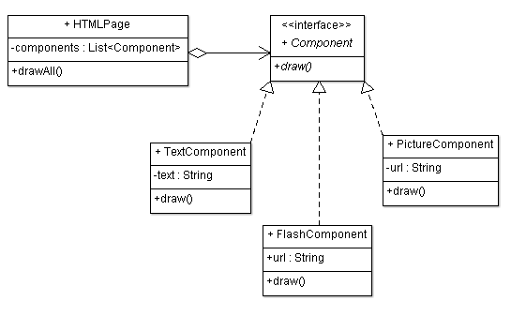
Decorator – декоратор

Slide 23
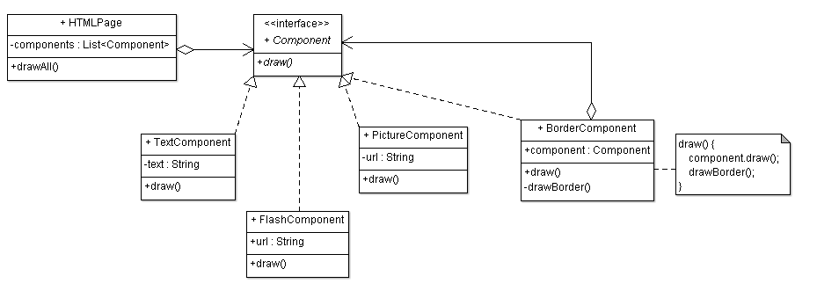
Decorator – декоратор

Slide 24
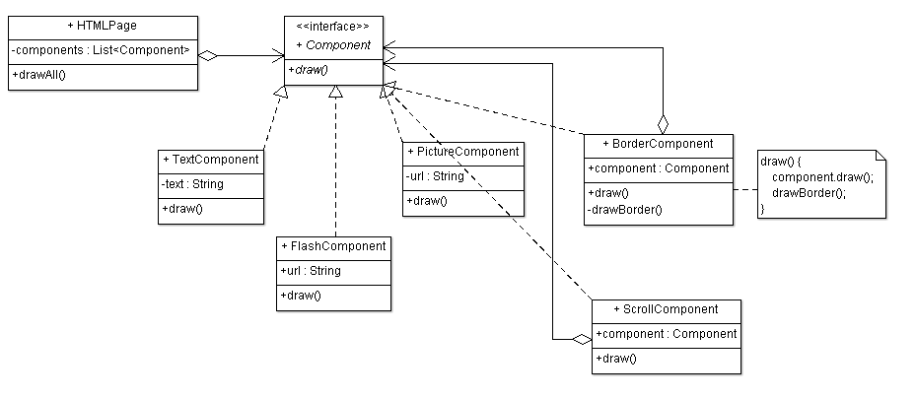
Decorator – декоратор

Slide 25
Composite – компоновщик
Задача:
Прозрачное управление набором объектов
Контекст:
Набор объектов обрабатывается как один крупный объект без информации о его содержимом

Slide 26
Composite – компоновщик
Решение:
Создание класса-контейнера, хранящего набор объектов, и реализующего тот же интерфейс, что и каждый объект из набора

Slide 27
Composite – компоновщик

Slide 28
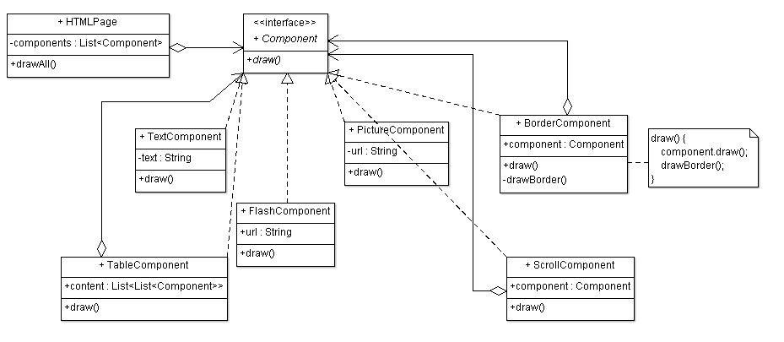
Composite – компоновщик

Slide 29
Proxy – заместитель
Задача:
Прозрачное управление громоздкими объектами
Контекст:
Громоздкий объект создается только когда это действительно необходимо

Slide 30
Proxy – заместитель
Решение:
Создание класса-заместителя для громоздкого объекта

Slide 31
Proxy – заместитель

Slide 32
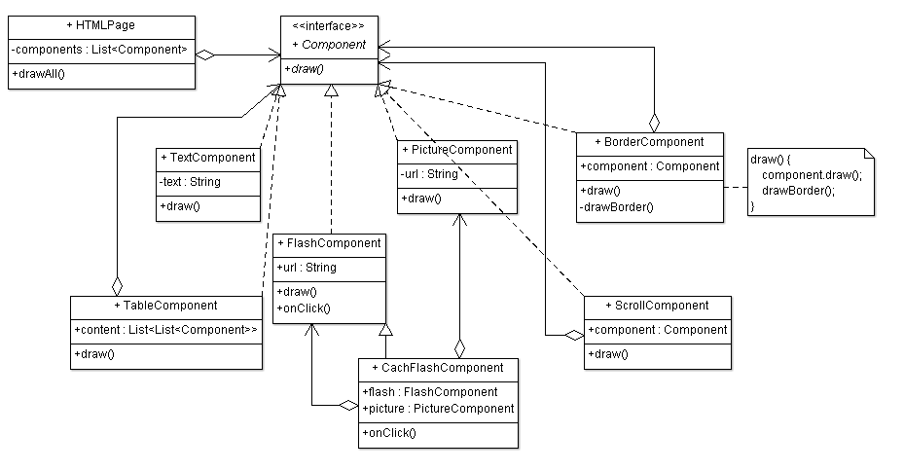
Proxy – заместитель

